Slide 1
INVESTIGACIÓN Y TRABAJO SOCIAL
Dra. Juana E. Suárez Conejero

Slide 2
La investigación social y el trabajo social
OBJETIVO
Comprender la investigación en trabajo social dentro del marco de la investigación en ciencias sociales.

Slide 3

A modo de comienzo …
UNA COMPARACIÓN CON LA MEDICINA

Slide 4
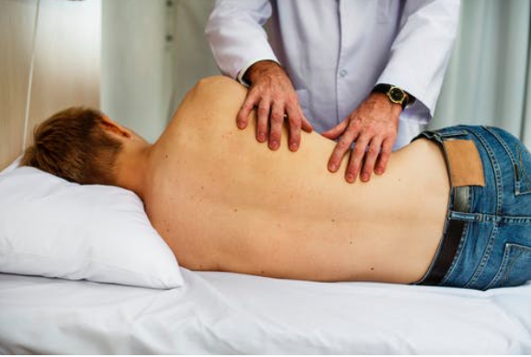

PROBLEMA DE SALUD
VERSUS
PROBLEMA DE INVESTIGACIÓN EN SALUD

Slide 5
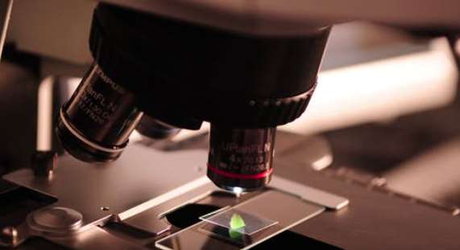
Centers for Disease Control and Prevention - INVESTIGACIÓN

Slide 6

EN LOS CDC TRABAJAN EQUIPOS MULTIDISCIPLINARIOS

Slide 7

RESULTADOS DE INVESTIGACIÓN

Slide 8
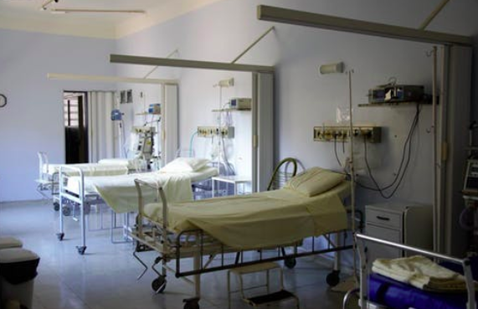
Cuerpos de guardia, Centros de salud, Hospitales – DIAGNÓSTICO Y CURACIÓN

Slide 9

TAMBIÉN SE TRABAJA MULTIDISCIPLINARIAMENTE

Slide 10

PERO EL DIAGNÓSTICO SIEMPRE ES SITUACIONAL

Slide 11
Y PARA DIAGNOSTICAR Y CURAR UTILIZAN LOS RESULTADOS DE LAS INVESTIGACIONES

Slide 12
AMBOS ROLES SON FUNDAMENTALES
DIFERENTES, PERO FUNDAMENTALES

Slide 13

¿Y entonces en trabajo social … ?

Slide 14
¿Y entonces en trabajo social … ?
PROBLEMA SOCIAL VS PROBLEMA DE LAS CIENCIAS SOCIALES
NECESIDAD DE LA MULTIDISCIPLINA
LA INVESTIGACIÓN ES FUNDAMENTAL PARA GUIAR EL DIAGNÓSTICO Y LA INTERVENCIÓN
NO PODEMOS HABLAR DE UNA INVESTIGACIÓN SOLO EN TRABAJO SOCIAL
SE TRATA DE LA INVESTIGACIÓN EN CIENCIAS SOCIALES
Y EL USO DE SUS APORTES PARA EL TRABAJO SOCIAL

Slide 15
INVESTIGACIÓN Y TRABAJO SOCIAL
Dra. Juana E. Suárez Conejero

